Slide 1

阿里云函数计算
本文档内容参考自阿里云官方帮助文档

Slide 2
简介
什么是函数计算
函数计算（Function Compute）是一个事件驱动的全托管 Serverless 计算服务。
无需管理服务器等基础设施，只需编写代码并上传。
函数计算会为您准备好计算资源，并以弹性、可靠的方式运行您的代码。
只需为任务实际消耗的资源付费。

Slide 3
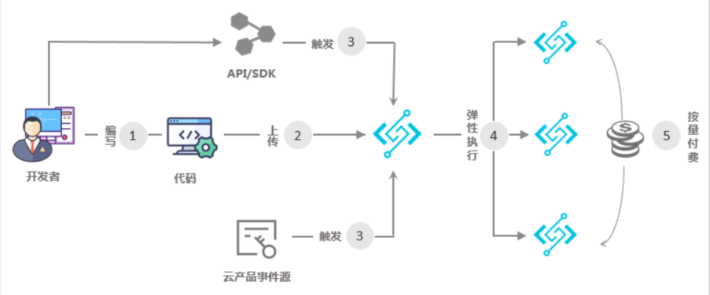
简介
什么是函数计算
工作流程图

Slide 4
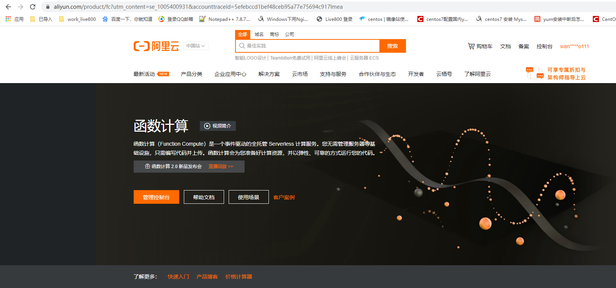
1、官网地址
什么是函数计算
https://www.aliyun.com/product/fc?utm_content=se_1005400931&accounttraceid=5efebccd1bef48ceb95a77e75694c917lmea

Slide 5
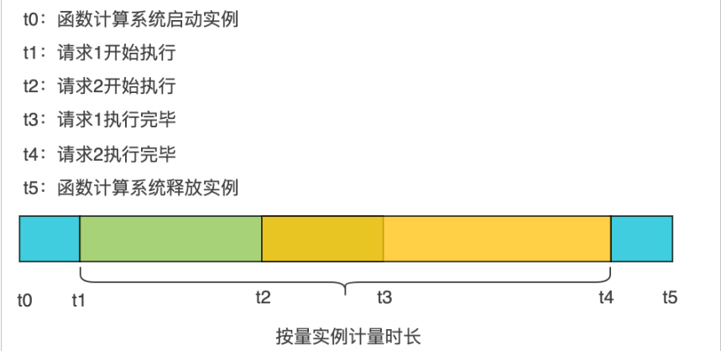
2、收费标准
什么是函数计算
按实例运行时长收费
付费方式：预付费模式、后付费模式
可参见下方
《阿里云函数计算与AWS Lambda 价格对比.xlsx》

Slide 6
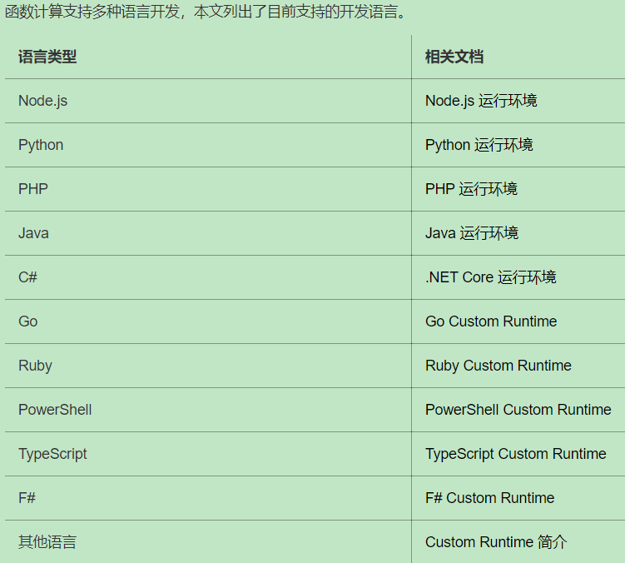
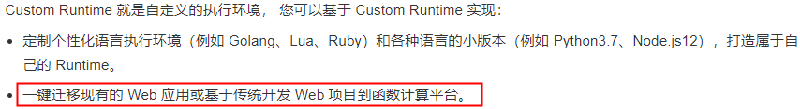
3、支持的开发语言
什么是函数计算

Slide 7
4、基本概念（服务相关）
什么是函数计算
服务：是函数计算资源管理的单位。从业务场景出发，一个应用可以拆分为多个服务。从资源使用维度出发，一个服务可以由多个函数组成。
函数：是系统调度和运行的单位。函数必须从属于服务，同一个服务下的所有函数共享一些相同的设置，例如服务授权、日志配置。

Slide 8
4、基本概念（函数相关）
什么是函数计算
函数入口：在创建函数时，需要指定函数入口，函数计算会从这个函数入口开始执行，函数入口指定的函数叫做入口函数。
Initializer 函数：Initializer 是初始化函数，保证在同一实例中执行且成功执行一次。
函数入参：函数在调用时所传递给函数的内容，包括 event 入参（自定义的）和 context 入参（系统的）两部分。
触发器：是触发函数执行的方式，在指定函数中创建触发器，触发器会关注到某种事件的发生，并调用函数

Slide 9
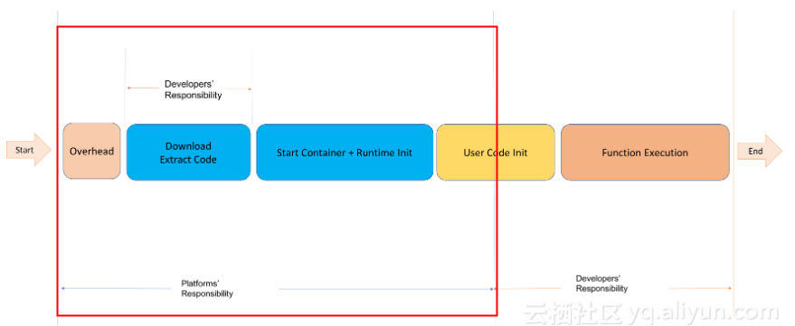
4、基本概念（实例）
什么是函数计算
按量实例：函数实例的分配和释放完全由函数计算系统负责，有函数调用请求时，系统动态调度资源，提供弹性可靠的执行环境。但是资源的动态调度不可避免地存在冷启动延时，对于时延敏感的在线业务有一定影响。

Slide 10
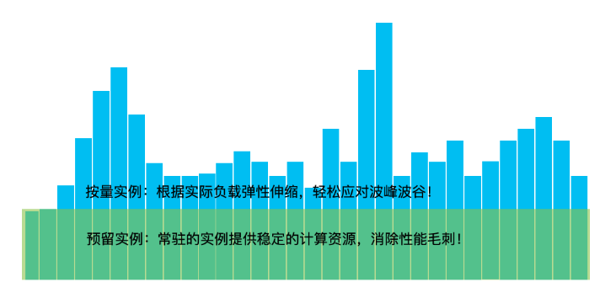
4、基本概念（实例）
什么是函数计算
预留实例：预留实例是将函数实例的分配和释放交由用户管理。预留实例的执行环境是长驻的，彻底消除冷启动对业务的影响。

Slide 11
4、基本概念（实例并发度）
什么是函数计算
默认情况下，函数的实例并发度为 1 ，也就是一个实例内同时只会处理一个请求。
在创建 / 更新函数时，指定函数的实例并发(InstanceConcurrency)，最小为 1 ，最大为 100。
并发度流控：函数计算有并发调用的限制，默认的值是 100 。即超过 100 个并发请求后，会收到流控错误 (ResourceExhausted) 。当开启了单实例多并发后，并发度流控的不再是限制并发的请求数，而是限制实际的实例数。例如设置了 InstanceConcurrency=10 的时候，最多允许 1000 个并发请求

Slide 12
使用流程
怎么使用函数计算
前提 ：
注册阿里云账号
开通函数计算服务（免费开通）

Slide 13
1、管理控制台使用流程（基于函数 计算开发）
怎么使用函数计算
登录函数计算管理控制台
新建服务
新建函数
编写/上传代码
触发/运行函数
查看运行结果（控制台/日志）

Slide 14
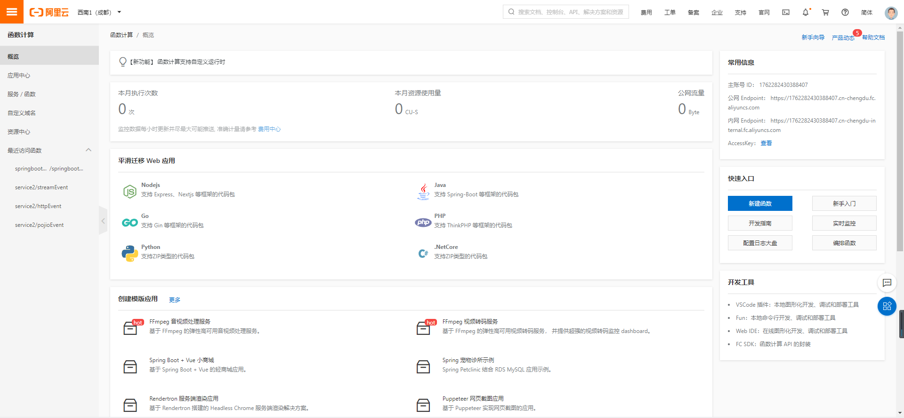
函数计算管理控制台

Slide 15
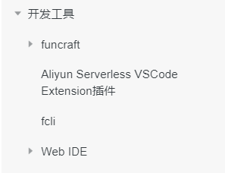
开发者工具
怎么使用函数计算

Slide 16
2、使用Fun工迁移 Spring Boot 到函数计算
怎么使用函数计算
Fun 是一个用于支持 Serverless 应用部署的工具，能帮助您便捷地管理函数计算、API 网关、日志服务等资源。它通过一个资源配置文件（template.yml），协助您进行开发、构建、部署操作。
安装：https://help.aliyun.com/document_detail/161136.html?spm=a2c4g.11186623.2.15.68ab384dmP5qmG#section-jni-z2b-zrf

Slide 17
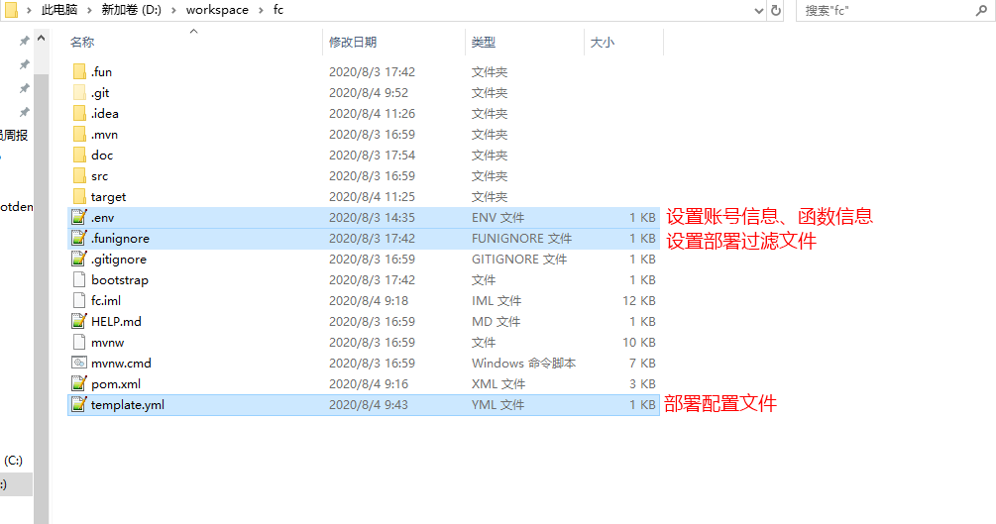
2、使用Fun工迁移 Spring Boot 到函数计算
怎么使用函数计算

Slide 18
2、使用Fun工迁移 Spring Boot 到函数计算
怎么使用函数计算
将springboot项目通过mvn package命令打包
执行 fun deploy -y 命令将项目部署至函数计算
部署成功后，您可以在日志中看到函数计算为您生成的临时域名，通过这个临时域名您可直接访问刚部署的应用。

Slide 19
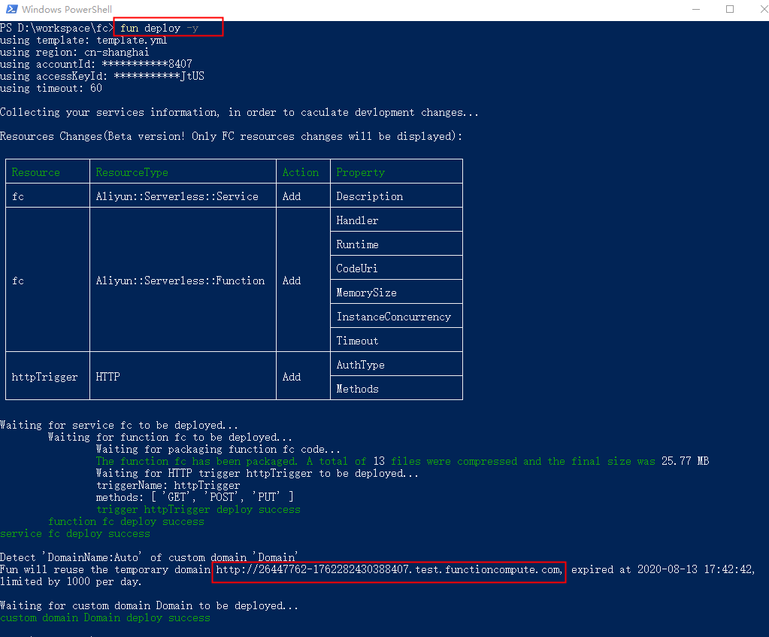
2、使用Fun工迁移 Spring Boot 到函数计算
怎么使用函数计算

Slide 20
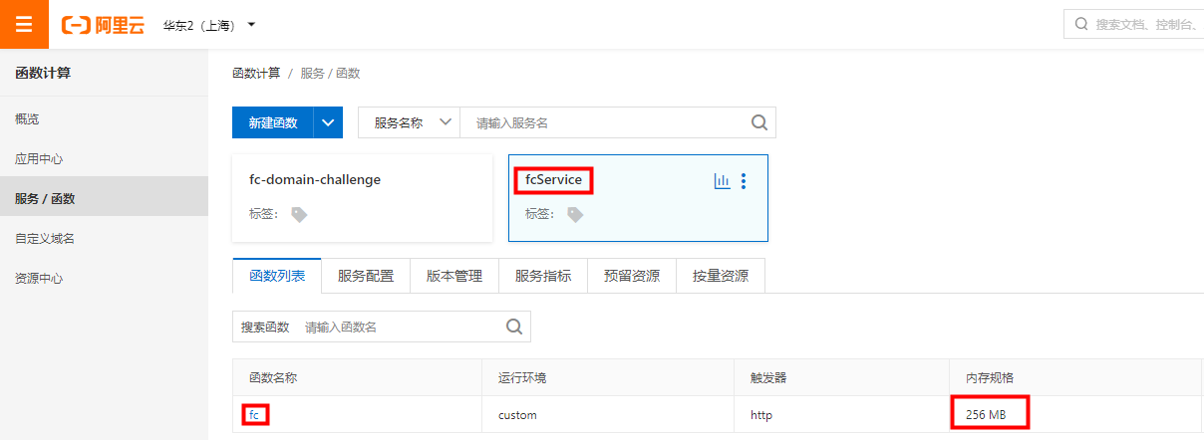
2、使用Fun工迁移 Spring Boot 到函数计算
怎么使用函数计算
上传完成后，生成对应的服务、函数。

Slide 21
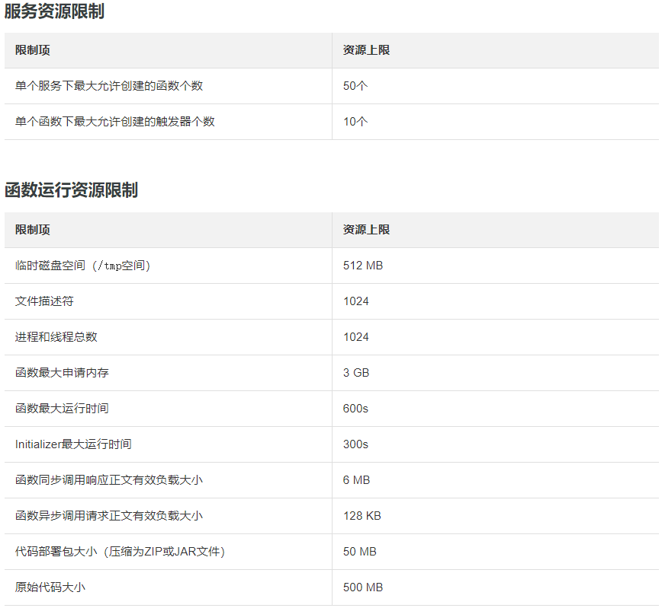
限制项
怎么使用函数计算

Slide 22
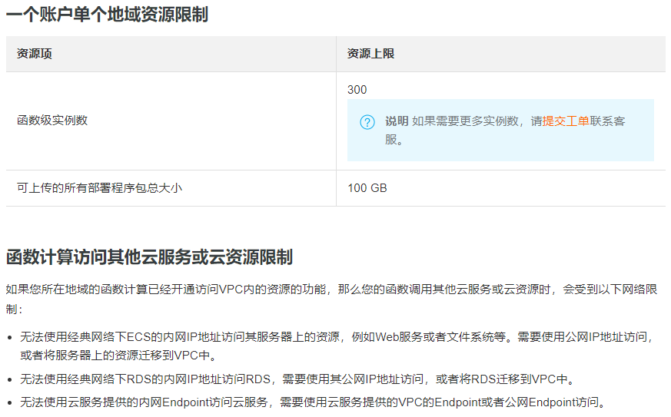
限制项
怎么使用函数计算

Slide 23
RAM访问控制
其他相关服务
官网文档地址：
https://help.aliyun.com/document_detail/93689.html?spm=a2c4g.11186623.6.581.15d01e2aEuHaTB
给函数计算服务分配访问其他服务的权限（函数计算概览页面查看云监控相关数据）

Slide 24
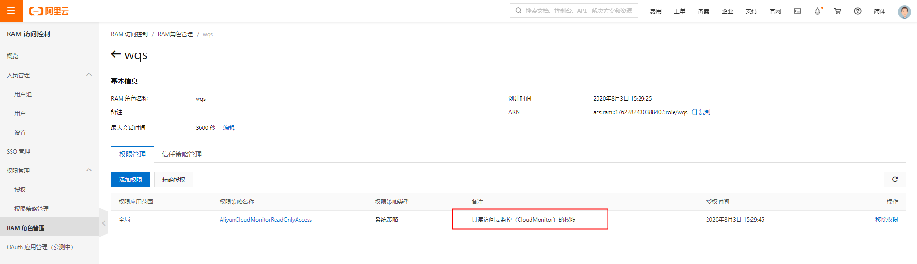
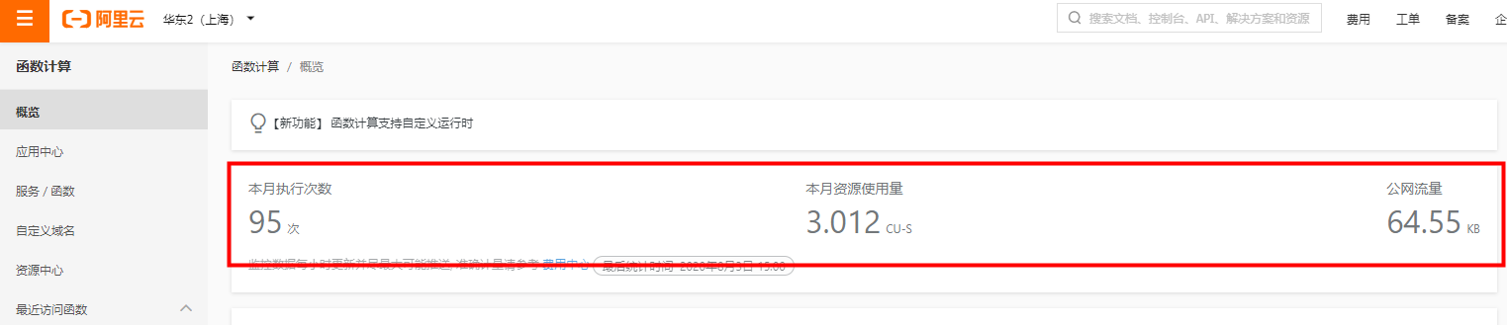
RAM访问控制
其他相关服务

Slide 25
VPC介绍
其他相关服务
官网文档地址：
https://help.aliyun.com/document_detail/34217.html?spm=a2c4g.11186623.6.542.5853609dzoDAOe
是基于阿里云创建的自定义私有网络，不同的专有网络之间彻底逻辑隔离
使函数计算服务可以访问其他服务（如：日志服务，数据库）

Slide 26
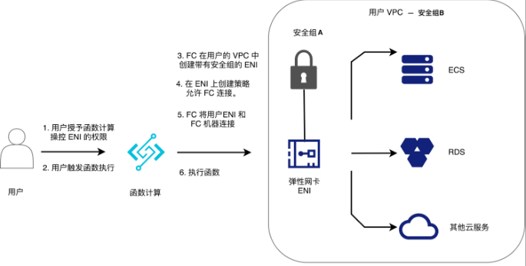
VPC介绍
其他相关服务

Slide 27
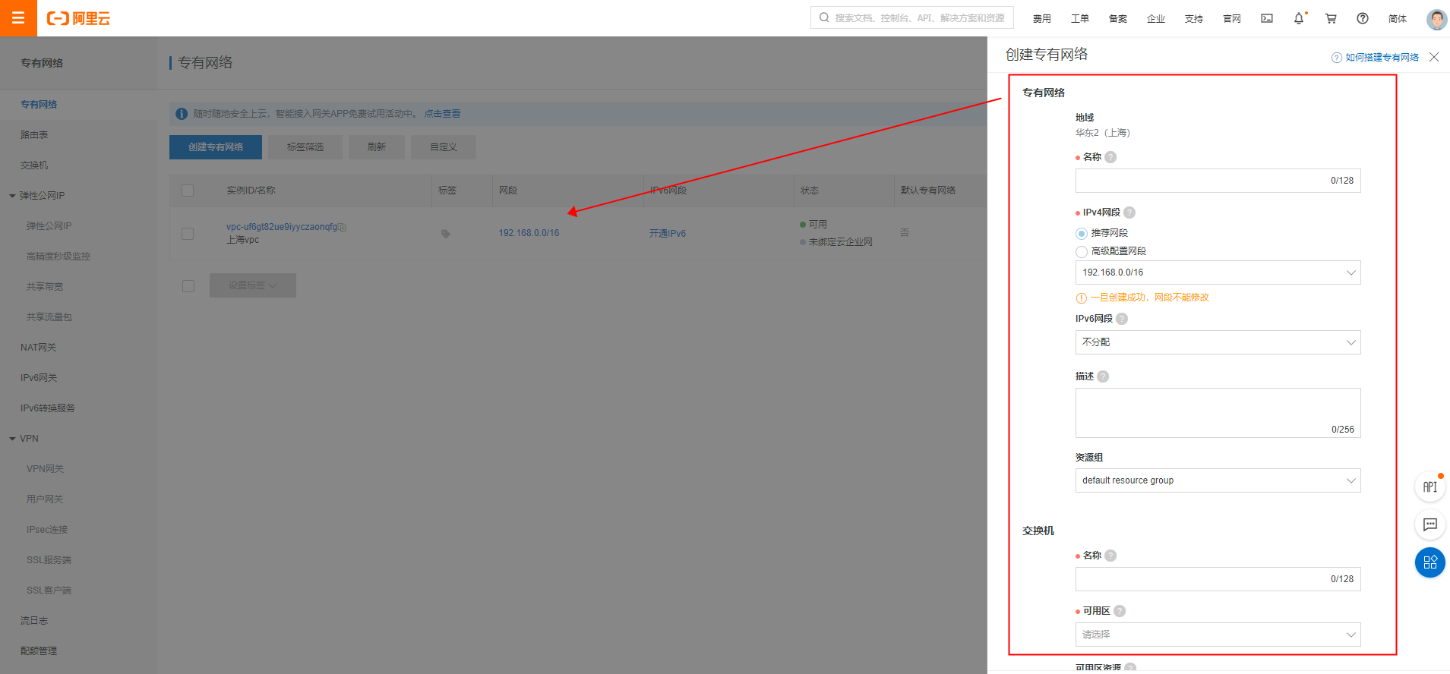
VPC介绍
其他相关服务

Slide 28
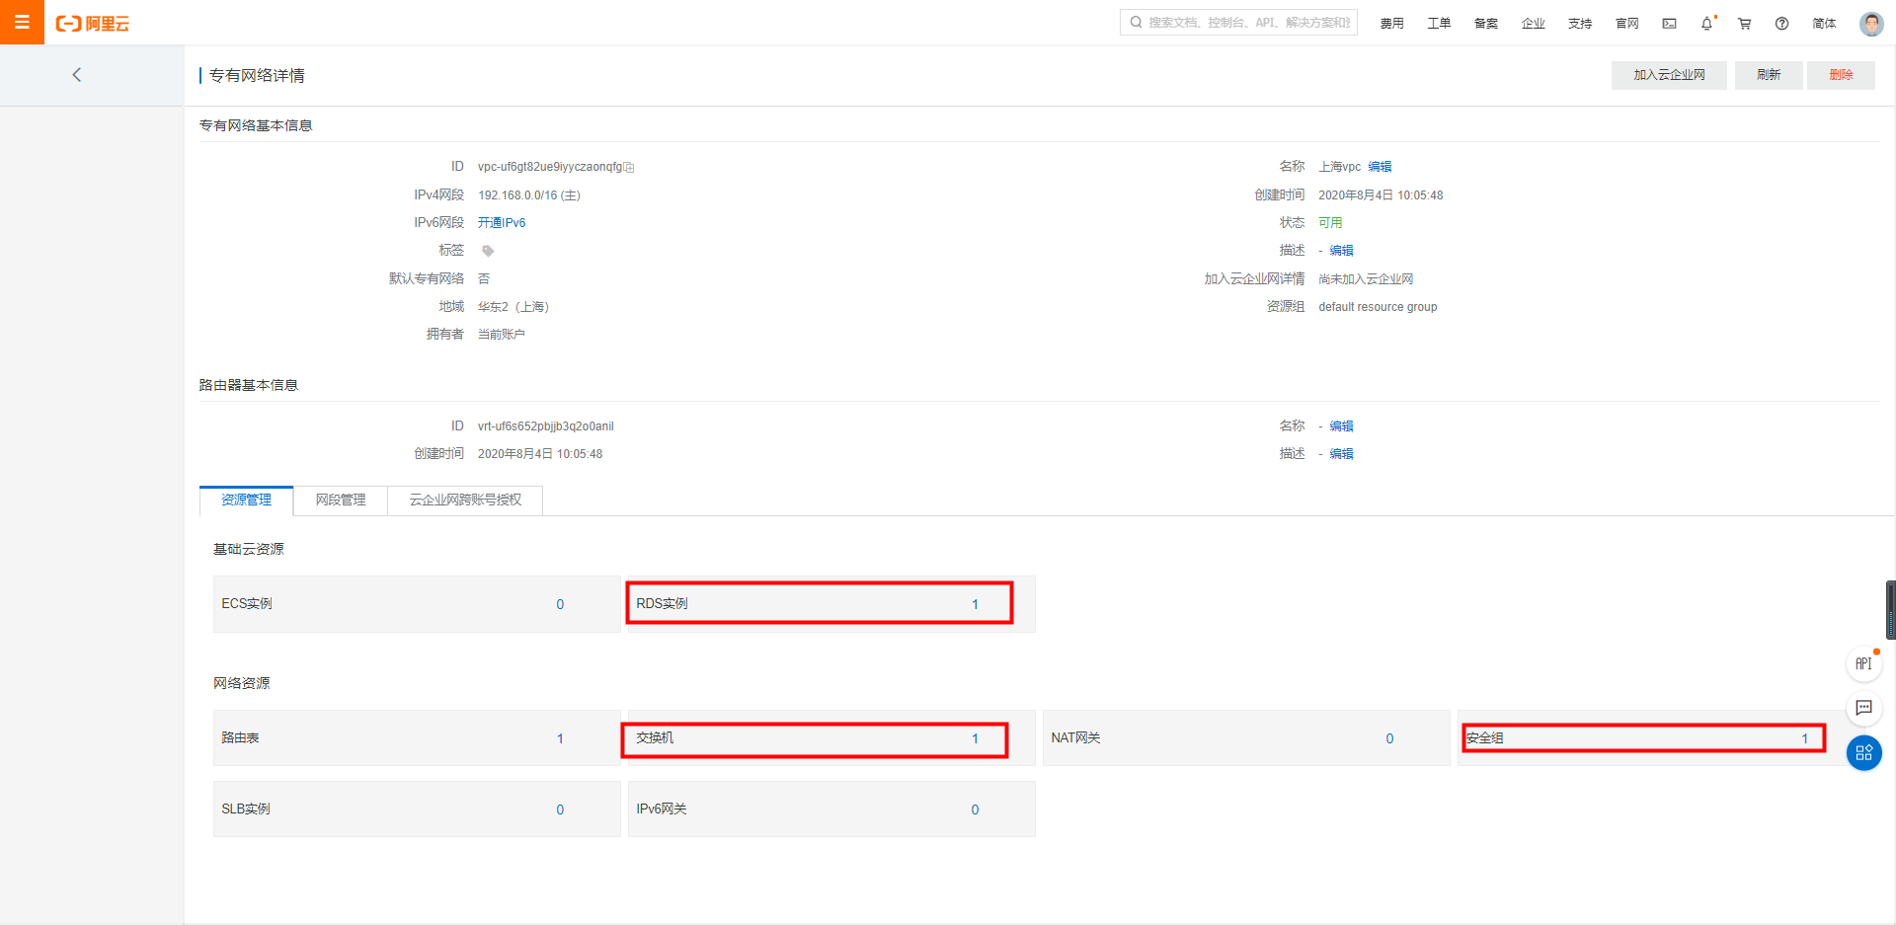
VPC介绍
其他相关服务

Slide 29
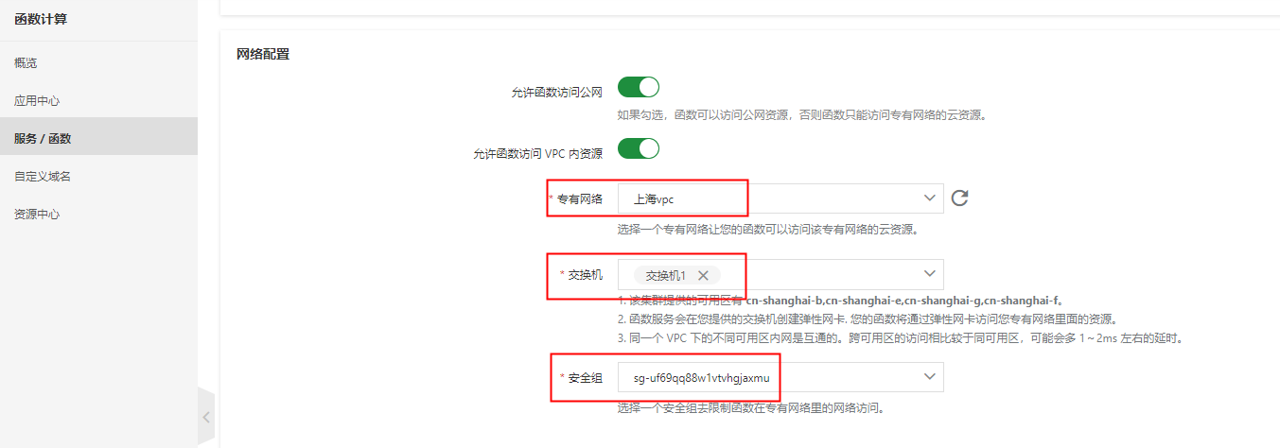
VPC介绍
其他相关服务
默认情况下，函数计算无法访问 VPC 中的资源，要让函数计算能够访问私有 VPC 中的资源，需要您手动为服务配置 VPC 功能。

Slide 30
VPC介绍
其他相关服务
如果需要专有网络连接其他专有网络或本地IDC，可以配置智能接入网关、高速通道或VPN网关等方式实现互通

Slide 31
云RDS MYSQL介绍
其他相关服务
官网文档地址
https://help.aliyun.com/document_detail/96047.html?spm=a2c4g.11186623.6.616.6e8a75ecVwCDBq
需收费

Slide 32
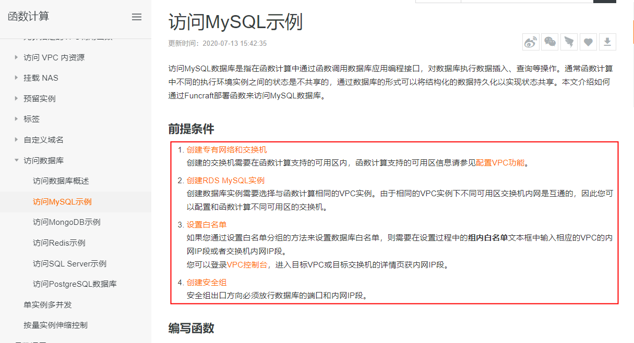
云RDS MYSQL介绍
其他相关服务

Slide 33
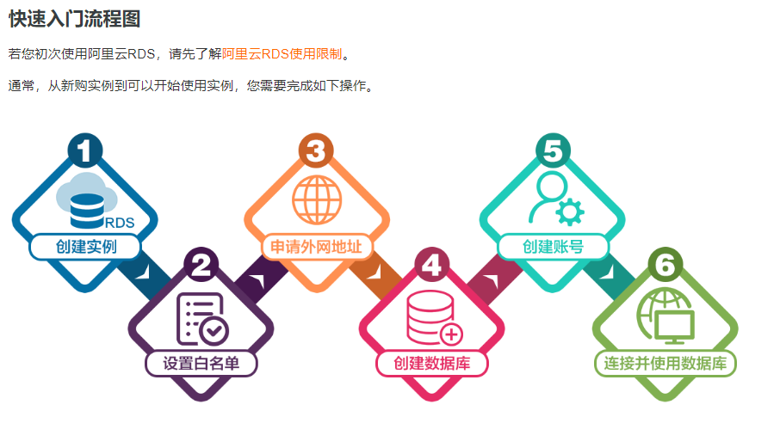
云RDS MYSQL介绍
其他相关服务

Slide 34
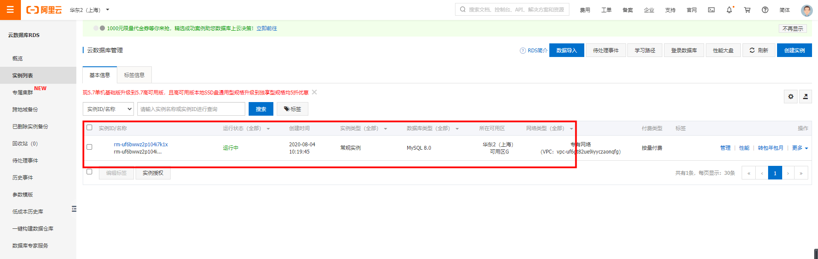
云RDS MYSQL介绍
其他相关服务

Slide 35
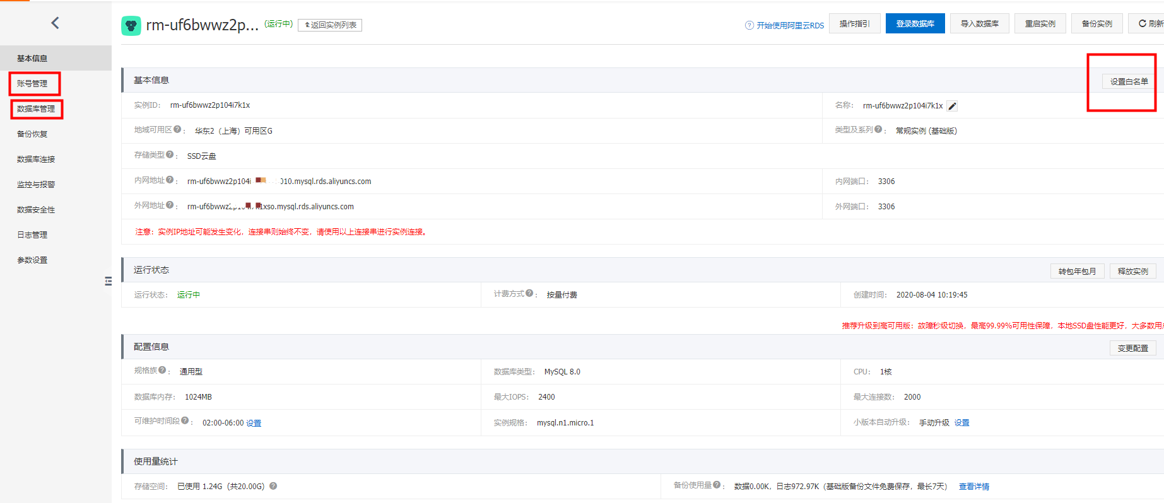
云RDS MYSQL介绍
其他相关服务

Slide 36
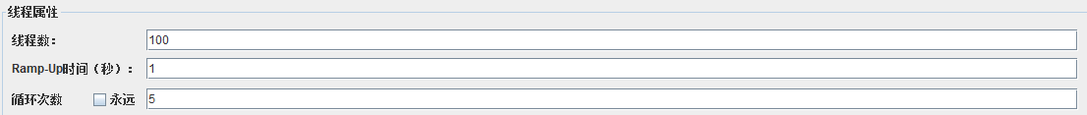
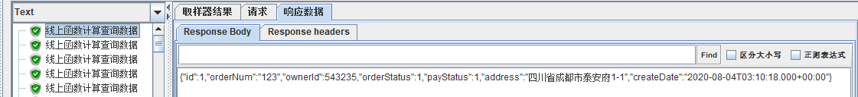
Jmeter测试
测试
查询并返回一条数据(函数单实例并发度5)

Slide 37
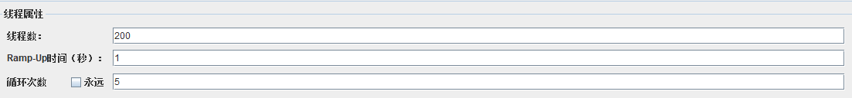
Jmeter测试
测试
查询并返回一条数据(函数单实例并发度5)

Slide 38
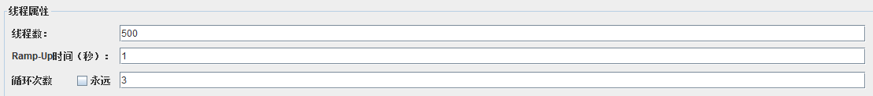
Jmeter测试
测试
查询并返回一条数据(函数单实例并发度5/50)
5
50
本地

Slide 39
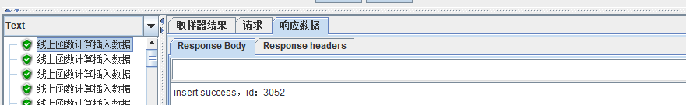
Jmeter测试
测试
插入一条数据并返回提示(函数单实例并发度50)

